Slide 1
Arte digital
Camila Trentino
Círculo cromático
1°C turma A

Slide 2
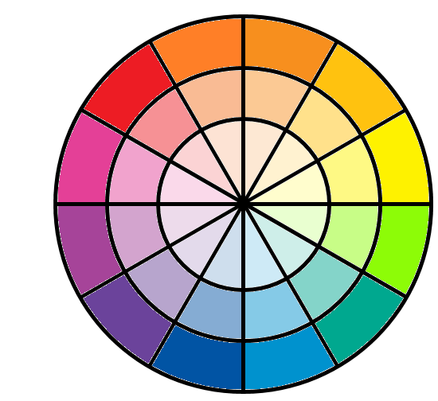
Círculo cromático

